Slide 1



BE-ja për Arsimin Gjithëpërfshirës
Nxënësit aktivë S2

Slide 2
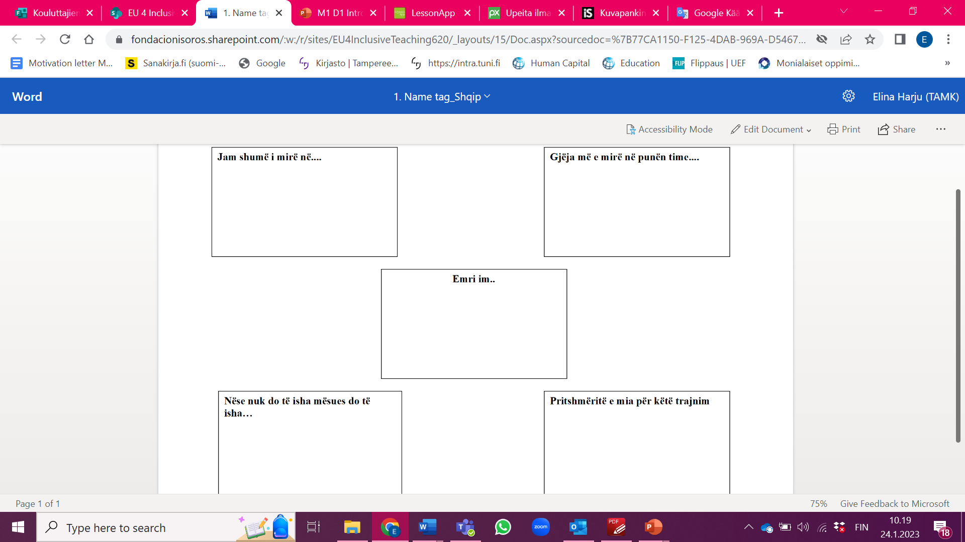

Slide 3
Programi i këtij sesioni
Ushtrim me etiketa emrash (në grupime)
Organizator i përparuar (hartëzimi i njohurive të mëparshme)
Roli aktiv i nxënësit
Rrathët brenda-jashtë (aktivizim)
Vijat (reflektim)

Slide 4

Organizator i përparuar
Pse është e rëndësishme që nxënësit të jenë aktiv vetë?
  Si mund të aktivizojë nxënësit një mësues?
  Shkruani idetë tuaja si grup. (10 minuta)
Çdo grup ndan një pikë me të tjerët.

Slide 5

Përse nuk është i mjaftueshëm transmetimi i informacioneve?
Ajo që shpjegon mësuesi ≠ ajo që nxënë studentët
Nuk është e mundur që të gjitha informacionet të “instalohen” te nxënësit
E vetmja mënyrë për të nxënë, është duke i përpunuar informacionet në mënyrë aktive.

Slide 6
Mësimdhënia e drejtuar nga mësuesi
Një person flet, një person përgjigjet (me radhë)
Pak persona nxënë?
(A nxë mësuesi?)
Metodat me pjesëmarrje
Të gjithë ndërveprojnë
Të gjithë nxënë?

Slide 7
Çfarë mësojnë nxënësit vetëm gjatë mësimdhënies së drejtuar nga mësuesi?
Në rastin më të mirë: marrin dije? (kjo kërkon aktivizimin mendor)
  Zbatimi i njohurive është i kufizuar
Jini të heshtur, qëndroni të qetë dhe vigjilentë
Aftësitë e së ardhmes nuk praktikohen dhe mësohen

Slide 8
Aktivizimi i nxënësve
Aktivizimi i të menduarit
  të mos jepen përgjigje të thjeshta, të mos përsëriten fakte
  të përfshihen nxënësit në diskutime dhe reflektime
  t’u kërkohet nxënësve të bëjnë pyetjet dhe japin teoritë e tyre
  Bëni pyetje të hapura
Nxënësit marrin pjesë në mënyrë aktive
  duke përdorur metodat pjesëmarrëse që kërkojnë aktivizimin e vetë nxënësve
  duke vepruar, testuar, bashkëpunuar, etj.

Slide 9
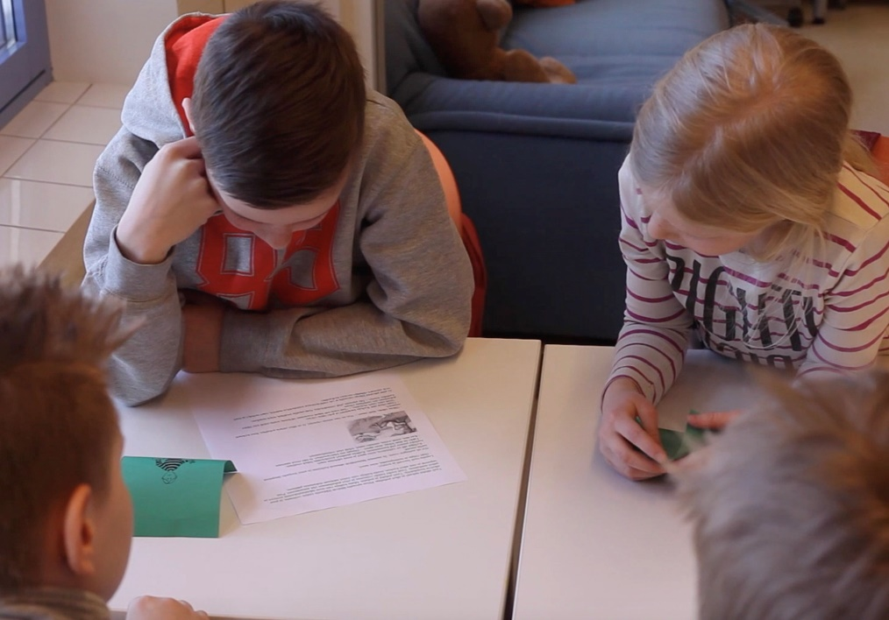
Aktivizimi i metodave mësimdhënëse - çfarë?
Promovimi i aktivitetit vetjak të nxënësve gjatë të nxënit
Nxënësit si agjentë
aktivë, në vend të
dëgjuesve pasivë
Bazuar te pikëpamja
socio-konstruktiviste
për të nxënin

Slide 10
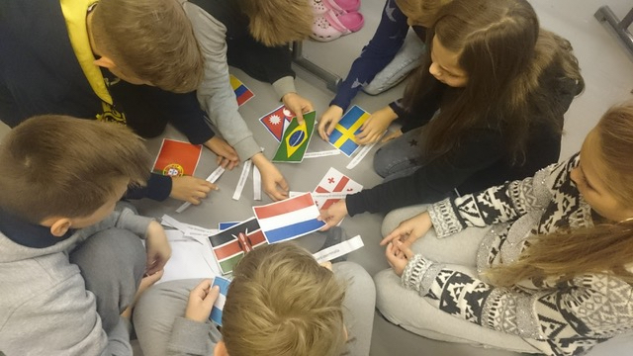
Aktivizimi i metodave mësimdhënëse - çfarë?
Të menduarit aktivizues; pyetje, argumente, i menduari provokues
Metodat me bazë aktivitetin
  Mësojmë duke vepruar
  Metodat me veprime eksperimente
  Metodat bashkëpunuese
  Metodat krijuese,
  teatër

Slide 11
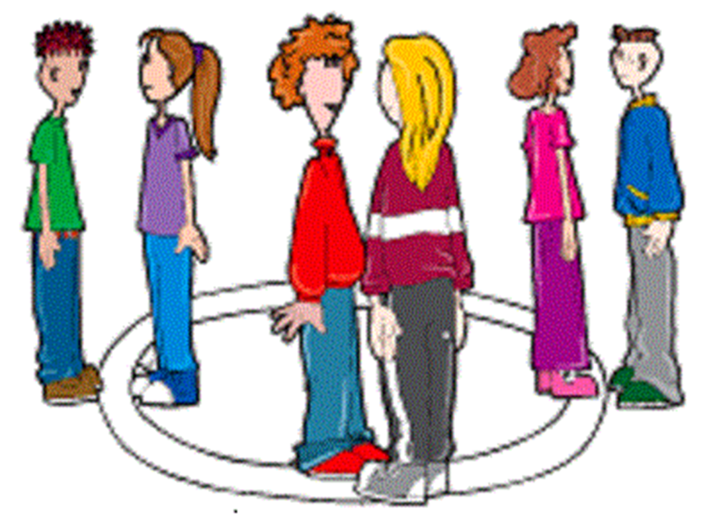
Rrathët e brendshëm-të jashtëm
1. Çfarë mendimesh nxiti prezantimi?
2. Jepni idenë/këshillën tuaj më të mirë, se si mund të rritet ndërveprimi në klasën tuaj!
3. A mund ta përdorni këtë metodë (rrethet brenda-jashtë) në mësimdhënien tuaj? Si? Ndani idetë me grupin tuaj. (max 5 min)

Slide 12
Metoda e rrathëve të brendshëm-të jashtëm
metodë bashkëpunuese që rrit ndërveprimin e përgjithshëm të grupit
mundëson ndarjen e njohurive, përvojave dhe mendimeve, si dhe të nxënit nga të tjerët.
Mund të përdoret për:
  matjen e nocioneve dhe njohurive të mëparshme: Për çfarë keni njohuri? Si do ta përshkruanit...?
  ndarjen e njohurive, mendimeve dhe përvojave: Çfarë keni mësuar sot? Si ndiheni për? Çfarë përvojash keni?
  rishikimin dhe testimin e koncepteve të njohura: Çfarë mbani mend? Pyesni personin përballë jush.

Slide 13
Përfitimet e metodës së rrathëve të brendshëm-të jashtëm
rrit kohën e ndërveprimit të njëkohshëm në klasë
nxit nxënësit të vijnë përqark vendit, që të qëndrojnë ulur në bankat e tyre
çdo nxënës merr vëmendje
koha e pjesëmarrjes aktive në klasë e secilit nxënës, barazohet: të gjithë kanë të drejta dhe mundësi të barabarta për pjesëmarrje
u jep nxënësve të urtë dhe të ndrojtur mundësinë për të marrë pjesë në mënyrë të qetë
rrit aftësitë komunikuese dhe ndërvepruese të nxënësve
shton atmosferën pozitive në klasë: shpesh çon në diskutime pozitive dhe të lirshme

Slide 14
Vijat
PO apo JO?
Mora ide të reja nga pjesëmarrësit e tjerë sot.
Mendoj se isha mjaft pasiv në seancën e sotme.
Pas këtij sesioni, jam kureshtar të mësoj më shumë.

Slide 15
Metoda Vijat
Kjo metodë mund të përdoret për të bërë të dukshme pikëpamje dhe mendime të ndryshme në klasë dhe për të rritur tolerancën ndaj diversitetit.
Kjo metodë mund të përdoret gjithashtu për:
Ngrohje (deklarata argëtuese për gjëra të rastësishme)
Orientim (deklarata për njohuritë paraprake të nxënësve mbi lëndën) ose
Reflektim (cilat janë mendimet e nxënësve për ato që janë mësuar dhe si janë mësuar)
Notes:
Google translated

Slide 16
Faleminderit!

